Slide 1
Семинар- практикум для педагогов Виноградовского района РМО, п.Березник «Проектная деятельность педагога ДОО»
Составитель:
старший воспитатель филиала МБОУ «ОБСШ» детский сад №5 «Сказка»
Лудкова Н.Г.
декабрь 2014 г.

Slide 2
Актуальность
Актуальность
В основе ФГОС ДО заложены новые подходы к построению дошкольного образования, новые требования к реализации основной образовательной программы (далее – ООП). Осуществление этих масштабных инновационных изменений непрерывно связано с педагогическим проектированием.
Проектная деятельность привносит в образовательную систему новые элементы, технологии и методики организации образовательного процесса, способствует созданию условий для максимального проявления индивидуальных свойств участников образовательных отношений, в целом способствует решению задач, стоящих перед современным образованием.

Slide 3
история проектной деятельности
1920 г. – США педагог, психолог, философ Джордж Дьюи. Отмечал: условиями успешности обучения, являются проблематизация учебного материала; познавательная активность ребенка; связь обучения с жизненным опытом ребенка; организация обучения как деятельности (игровой, трудовой). Один из путей реализации данных идей «метод проектов»
1920г. – метод проектов использовался в России в педагогической практике С.Т.Шацкого, А.С.Макаренко и др.
1926 г. – советская педагогика, Е.Г. Кагаров впервые определил этапы проекта: начало проекта – детский интерес сегодняшнего дня; самостоятельное планирование программы занятий; выполнение запланированного
1929-30 г. – предлагались проекты общественно-политические, хозяйственно-производственные, культурно-бытовые
1931 г. – проектный метод осужден постановлением ЦК ВКП(б)
1950г. – Широкое распространение проектного метода в садах западной Европы (сады Монтессори). Дошкольники составляют планы на день, неделю сообразно своим интересам. Взрослый – помощник в достижении целей.
До середины 80-х годов метод проектов не практиковался в отечественной педагогике.
В начале XXI века метод проекта начал применяться в дошкольных учреждениях

Slide 4
ОСНОВНЫЕ ПОНЯТИЯ
ПО ПРОЕКТНОЙ ДЕЯТЕЛЬНОСТИ
Понятия | Определения
Проект | - это прототип, идеальный образ предполагаемого или возможного объекта, состояния………….
Проектировать | - представлять умозрительно, как могла бы развиваться ситуация при внесении в нее тех или иных изменений….
Проектирование | - процесс создания проекта
Педагогическое проектирование | - компонент профессиональной деятельности педагога, который связан с постановкой …………..
Проектная деятельность | - это форма организации совместной деятельности обучающихся, совокупность приёмов и действий в их определённой последовательности, направленной на достижение ………………..
Метод проектов | - совокупность приемов, действий учащихся в их определенной последовательности для достижения поставленной задачи – решения определенной …….

Slide 5
ВИДЫ проектов
Педагогический проект
Проект с родителями
П
Р
О
Е
К
Т
Образовательный проект
с детьми
Управленческий проект

Slide 6
Педагогический проект
.

Slide 7
Значимость проекта для педагогов
Формирует профессиональную компетентность:
Непрерывное овладение прогрессивными технологиями
Умение педагога самому ставить и решать творческие и исследовательские задачи
Дать возможность работая группой, объединить её общей инициативной идеей
Учит профессионально оценивать педагогические ситуации
Выявляет творческий потенциал педагогов

Slide 8
ПРИНЦИПЫ ПРОЕКТНОЙ ДЕЯТЕЛЬНОСТИ
(И.А.Колесникова, М.П.Горчакова-Сибирская)
прогностичности
обратной связи
П
Р
ИНЦИП
пошаговости
продуктивности
нормирования
культурной аналогии
саморазвития

Slide 9
Содержание проекта (вариант два, вариант три)
Название проекта
Актуальность
Цели и задачи
Основное содержание проекта
Ресурсы и условия реализации проекта (временные, информационные, материально-технические, финансовые и др.)
Партнеры (при необходимости)
Основные этапы реализации проекта
Достигнутые образовательные результаты и эффекты
Перспективы дальнейшего развития
Литература
Приложения (фотографии, конспекты, рисунки, видеоматериалы, презентация по проекту и др.)

Slide 10
Основные этапы реализации проекта
№ п/п | СРОКИ (дата, месяц) | МЕРОПРИЯТИЯ | ОТВЕТСТВЕННЫЕ
ПОДГОТОВИТЕЛЬНЫЙ ЭТАП
ОСНОВНОЙ ЭТАП
ЗАКЛЮЧИТЕЛЬНЫЙ ЭТАП

Slide 11
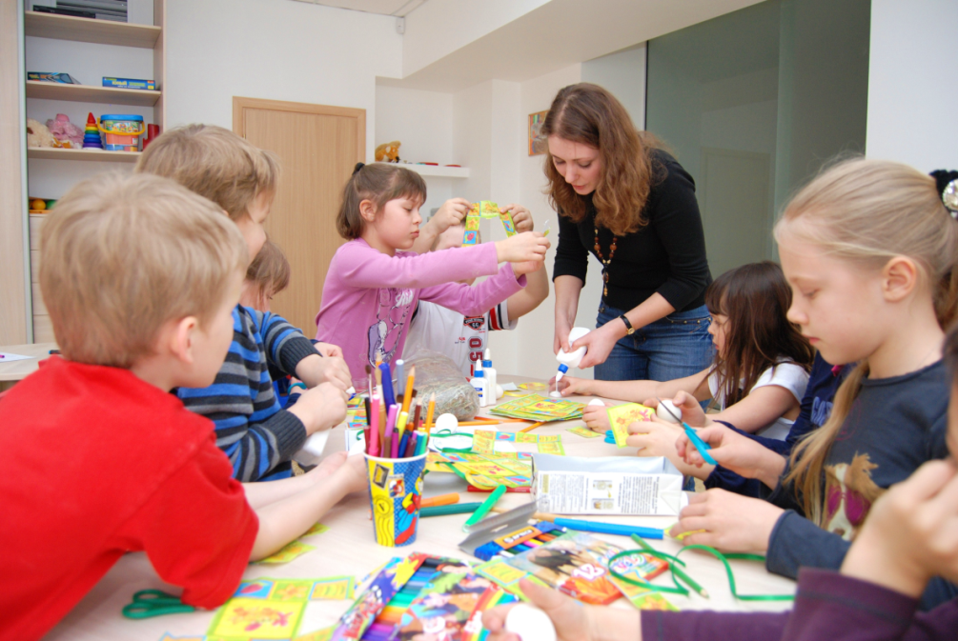
Образовательный проект с детьми

Slide 12
Значимость проекта для детей
Дает ребенку возможность экспериментировать, синтезировать полученные знания
Развивает творческие способности и коммуникативные навыки
Положительно влияет на мотивационную сферу ребенка, повышая интерес к образовательному процессу и его результату

Slide 13
Типология проектов в доо (по Е.С. Евдокимовой)
По доминирующей
деятельности
исследовательские
информационные
творческие
ролевые (игровые)
практико-ориентированные
По характеру контактов
внутригрупповой
межгрупповой
региональный
П
Р
О
Е
К
Т
По предметно-содержательной
области
моно-проект
межпредметный проект
По количеству
участников
индивидуальный
парный
групповой
коллективный
По характеру координации
скрытая (косвенное руководство)
открытая (прямое руководство)
По продолжительности
краткосрочный
среднесрочный
долгосрочный

Slide 14
Типы проектов
Типы проекта | Содержание | Возраст детей
Исследовательский | Цель – выдвижение и проверка гипотезы («Откуда в дом вода пришла», «Размножение фиалки» и др.) | Старшая, подготовительная группы
Ролевой (игровой) | Участники принимают на себя определенные роли, обусловленные характером и содержанием проекта («Дорожная азбука», «Час самоуправления» и др.) | Старшая, подготовительная группы
Информационный | Сбор информации о каком-то объекте, явлении. Результат: доклад, буклет, книга («Путешествие в прошлое автобуса», «Что имени твоем» и др.) | Старшая, подготовительная группы
Творческий | Цель - творческий продукт (совместная газета, книжка-самоделка, видеофильм, спектакль, игра, праздник и т.п. | Младшая группа (элементы) Средняя, старшая, подготовительная группы
Практико-ориентированный | Результат ориентирован на социальные интересы участников проекта («Почему в группе холодно», проект с участием родителей «Самый веселый участок» и др.) | Младшая группа (элементы) Средняя, старшая, подготовительная группы
Типы проекта | Содержание | Возраст детей
Исследовательский | Цель – выдвижение и проверка гипотезы («Откуда в дом вода пришла», «Размножение фиалки» и др.) | Старшая, подготовительная группы
Ролевой (игровой) | Участники принимают на себя определенные роли, обусловленные характером и содержанием проекта («Дорожная азбука», «Час самоуправления» и др.) | Старшая, подготовительная группы
Информационный | Сбор информации о каком-то объекте, явлении. Результат: доклад, буклет, книга («Путешествие в прошлое автобуса», «Что имени твоем» и др.) | Старшая, подготовительная группы
Творческий | Цель - творческий продукт (совместная газета, книжка-самоделка, видеофильм, спектакль, игра, праздник и т.п. | Младшая группа (элементы) Средняя, старшая, подготовительная группы
Практико-ориентированный | Результат ориентирован на социальные интересы участников проекта («Почему в группе холодно», проект с участием родителей «Самый веселый участок» и др.) | Младшая группа (элементы) Средняя, старшая, подготовительная группы
Типы проекта | Содержание | Возраст детей
Исследовательско-творческий | Дети экспериментируют, а затем оформляют результаты в виде продуктивной деятельности. | Старшая группа
Ролево-игровой | Использование элементов творческих игр. | Младшая группа
Информационно-практическо-ориентированный | Сбор информации, её реализация посредством социальных интересов (дизайн группы). | Средняя группа
Творческий | Результат работы- детский праздник, дизайн и т.д. | Младшая группа

Slide 15
АЛГОРИТМ РАБОТЫ НАД ПРОЕКТОМ (1)
(Кочкина Н.А.)
Этап работы над проектом | Задачи
Проблематизация | Определение темы
Целеполагание | Определение целей, задач, типа проекта, количество участников
Планирование | Анализ проблемы. Определение источников необходимой информации. Выбор методов исследования. Распределение ролей в группе. Определение критериев оценки результатов работы над проектом. Выбор формы презентации проекта. Планирование работы по решению задач проекта по подгруппам
Реализация имеющего плана | Выполнение проекта
Рефлексия | Обоснование процесса проектирования, объяснение полученных результатов. Анализ достигнутых результатов, причин успехов и неудач. Оценка результатов
Презентация | Возможность для детей поделиться радостью, эмоциями с друзьями

Slide 16
АЛГОРИТМ РАБОТЫ НАД ПРОЕКТОМ (2)
Этапы проекта | Деятельность педагога | Деятельность детей
1 этап (организационный) | Формулирует проблему (цель). (При постановке цели определяется и продукт проекта) 2. Вводит в игровую (сюжетную) ситуацию. 3. Формулирует задачу . | Вхождение в проблему. Вживание в игровую ситуацию. 3. Принятие задачи. 4. Дополнение задач проекта.
2 этап ( планирование работы) | 4. Помогает в решении задачи. 5. Помогает спланировать деятельность. 6. Организует деятельность. | 5. Объединение детей в рабочие группы. 6. Распределение амплуа.
3 этап ( реализация проекта) | 7. Практическая помощь (по необходимости) 8. Направляет и контролирует осуществление проекта. | 7. Формирование специфических знаний, умений, навыков.
4 этап (презентация проекта) | 9. Подготовка к презентации. Презентация. | 8. Продукт деятельности готовят к презентации. 9. Представляют (зрителям или экспертам) продукт деятельности.

Slide 17
СПОСОБЫ РАЗРАБОТКИ проектов
Системная паутинка по проекту
«Модель трёх вопросов»
Метод «Мыслительных карт»
(Тони Бьюзен)
Образ «Семь мы» (по Заир-Бек)

Slide 18
Проект с родителями

Slide 19
Значимость проекта для родителей
Способствует формированию сообществ «дети-родители»
Способствует улучшению микроклимата в семье
Реализация проектов пробуждает интерес познанию самих себя и детей, повышает культурную компетентность в области воспитания детей

Slide 20
Проект это пять «П»
.
1.Проблема
2.Проектирование , планирование
3.Поиск информации
4.Продукт
5.Презентация результатов

Slide 21
Умение пользоваться методом проектов — показатель высокой квалификации педагога, его прогрессивной методики обучения и развития детей.
Недаром эти технологии относят к технологиям XXI в., которые основаны на умении адаптироваться к стремительно изменяющимся условиям жизни человека современного общества.

Slide 22
Список информационных источников:
Абашина В.В., Соколова И.Г. Проектная деятельность детей и взрослых: алгоритм планирования и организации // Детский сад от А до Я, №3, 2008, с.19.
Атемаскина Ю.В. Проектная деятельность педагога: сущность и технология [Текст] // Детский сад от А до Я. - 2008. - №3, с.6
Метод проектов в дошкольном образовании: метод.пособие [Текст] / авт.-сост. Н.А.Кочкина. –Архангельск: изд-во АО ИППК РО, 2011. -74с.
Проекты в воспитании детей: сб.материалов [Текст] / авт.-сост.Ю.П.Брюхова. – Архангельск: изд-во АО ИОО, 2014. – 74с.
Удод Е.Ю. Проектная деятельность ДОУ [Электронный ресурс] – URL: http://www.maam.ru, свободный (дата обращения: 4.12.2014г.).
Урмина И.А. Инновационная деятельность в ДОУ: програм.-метод.обеспечение: пособие для рук. и адм.работников [Текст] / И.А.Урмина, Т.А.Данилина. – М.: Линка-Пресс, 2009. – 320с.

